Slide 1
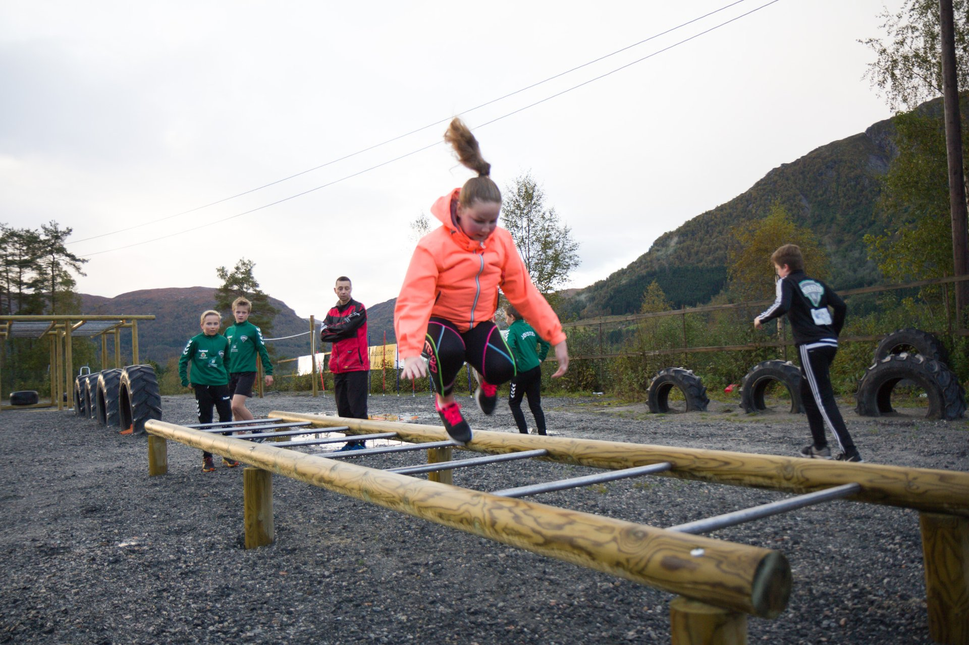
Bjørkelia nærmiljøanlegg Multisportanlegg i jølster skisenter
Jølster alpin & Jølster IL
Notes:
Eg heiter Tone Lin Støfring Skovro. Eg er styreleiar i Jølster Alpin og har vore det i eitt år. Så det er i stor grad forgjengarane mine som har vore med på søknadsprosessen og arbeidet med finansiering. Etter grundig arbeid kan vi snart konstatere at anlegget er ferdig – det er berre lys som manglar.

Slide 2
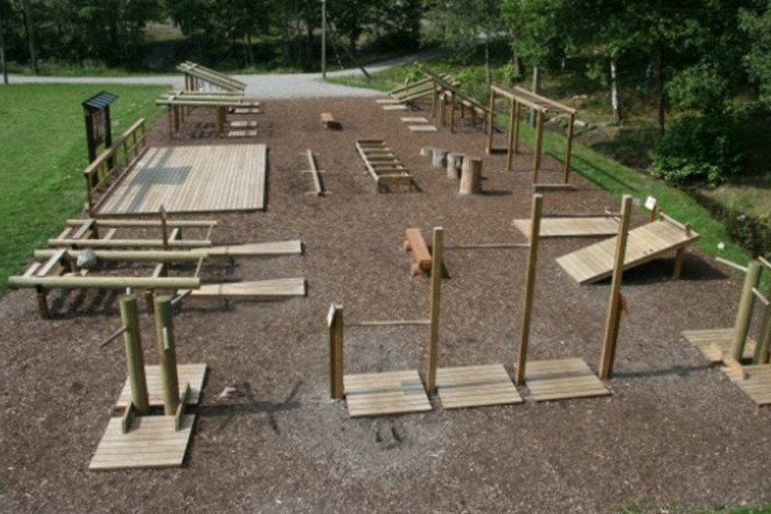
Svensken har ein draum…
Notes:
Svensken på Jølster heiter Fabian Bergquist. Sonen hans er ein av dei største talenta Jølster Alpin har fostra, og går på skigymnas på Oppdal. Heiter Andreas Strand – køyrer Fis-renn. På Oppdal hadde han sett nokre løyper som aspirerte til fysisk aktivitet heile året. Det vart diskutert i styret i jølster alpin at dersom vi skulle bygge noko måtte Folkehelseperspektivet vere der – og at det kan brukast heile tida, lite vedlikehald, heilår – dermed også med lys – prosess går vidare.

Slide 3
Kvar kan vi bygge i Landbruksbygda?
Notes:
Kloke hovud sa at vi må sjå oss om etter areal som i alle fall ikkje er landbruksjord…. Idrettslaget disponerte areal som låg i tilknyting til Jølster Skisenter. Så det var den mest openberre plassen å starte. Heldigvis vart vi mottekne med opne armar og masse positivitet. Også kommunen såg fordelen med at arealet der vart brukt. Dermed starta papirarbeidet, med omdisponering av areal, ein grunneigar måtte idrettslaget gå i dialog med for å få alle eigarforhold og bruksrettar på plass. Så måtte vi sikre oss at vi hadde nokon dugnadsfolk som brann for prosjektet. Svensken var klar, men vi fekk også med ein som kan bygnings og konstruksjonar, og ein som er arbeidsnarkoman.

Slide 4
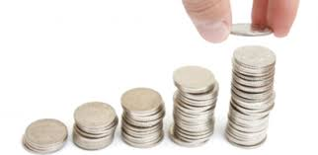
Finansiering
Dugnad
Eigenkaptial
Gåver (Sparebankstiftinga)
Andre tilskot
Totalt: vel 800 000 kroner
Notes:
Søknadssum: 300 000
Eigenkapital: 47 000
Dugnad: 100 000
Gåver: 300 000
Andre tilskot: 90 000
Totalt 837 000

Slide 5
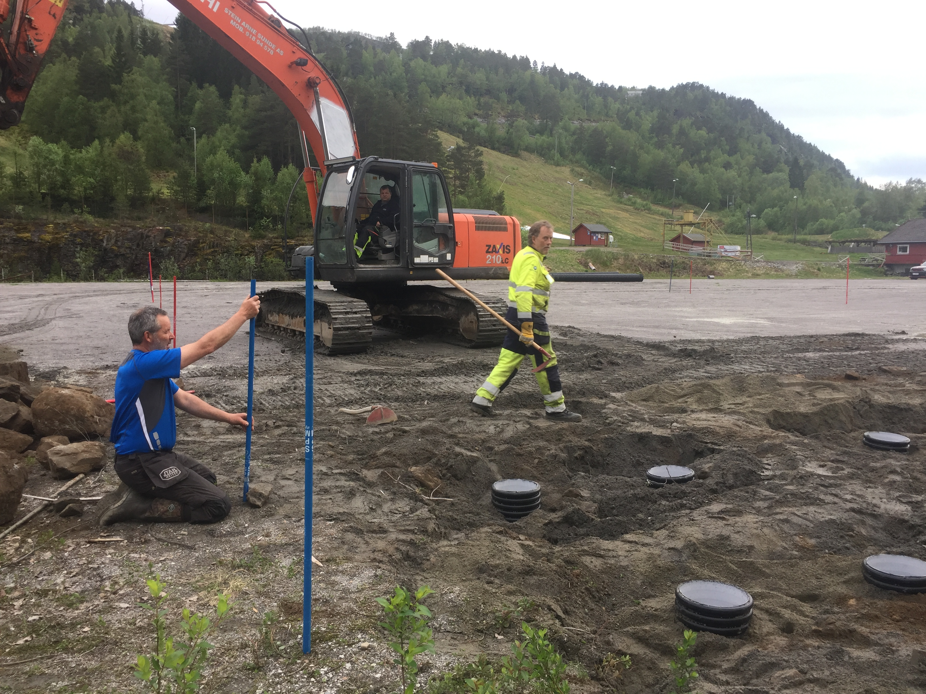
Arbeidet startar!
Notes:
I og med at multisportanlegg aldri har vore bygt før så fanst det ikkje fasitar på materiell vi skulle bruke av materiale - metall, trykkimpregnert tre…
Her måtte ein også bruke fornuft og lese seg opp på reglar på fallområde – sand eller hun. Avstandar i apparata – alt slikt vart undersøkt andre stadar og overført til vårt anlegg.

Slide 6
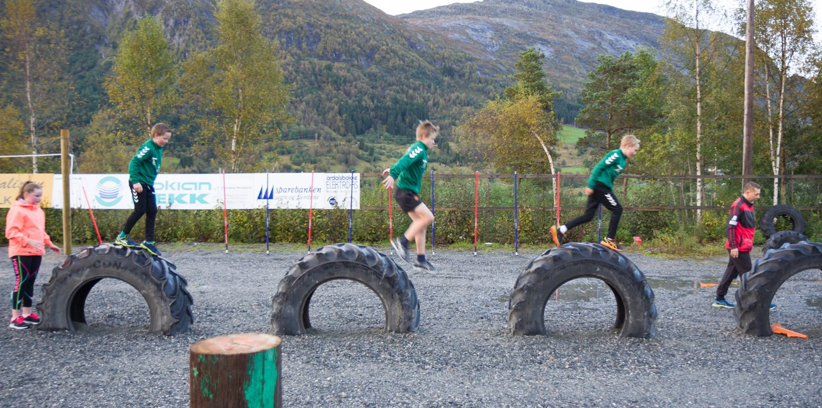
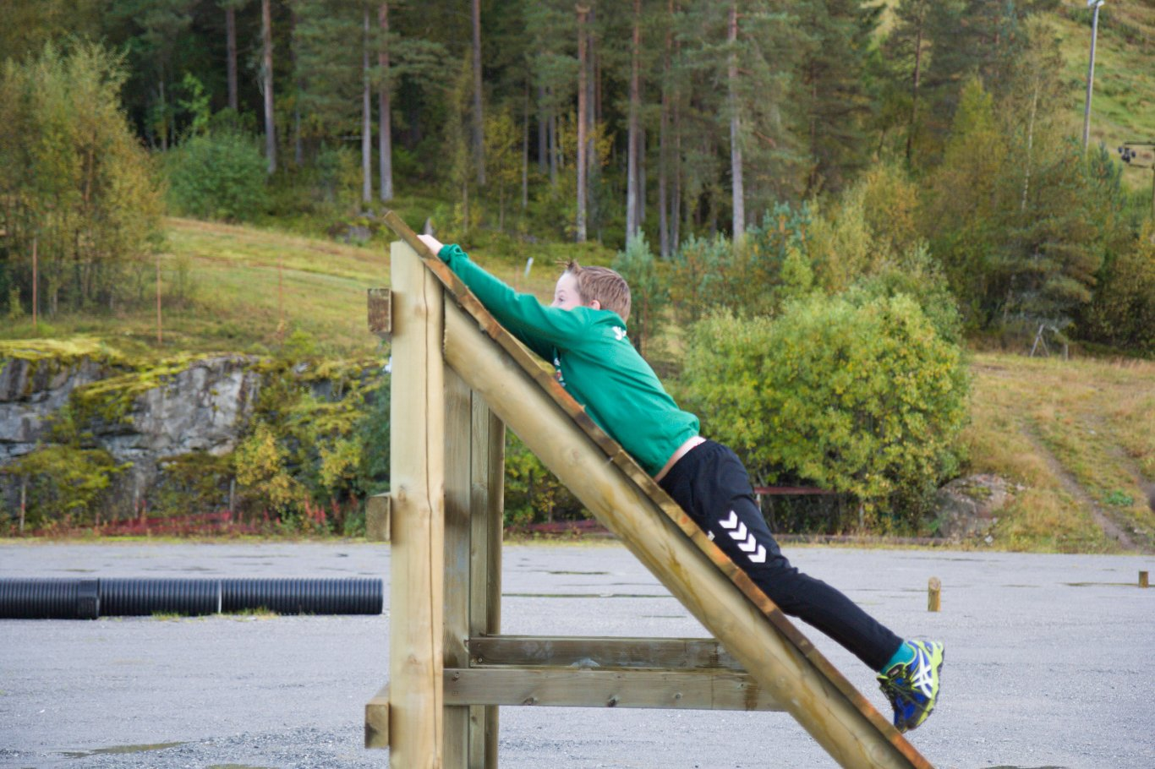
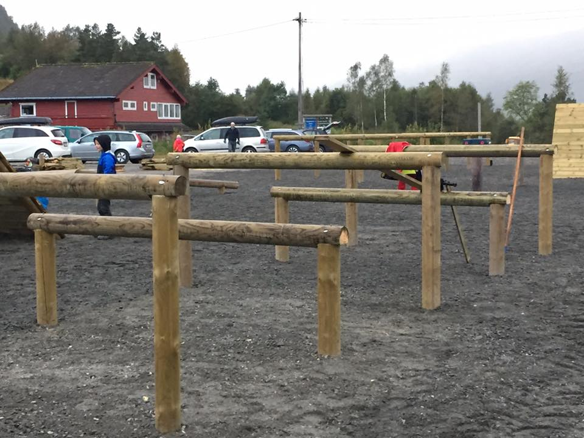
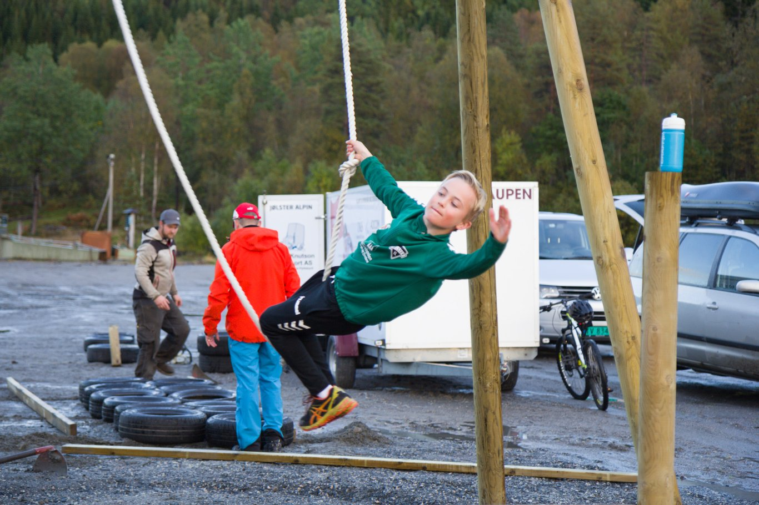
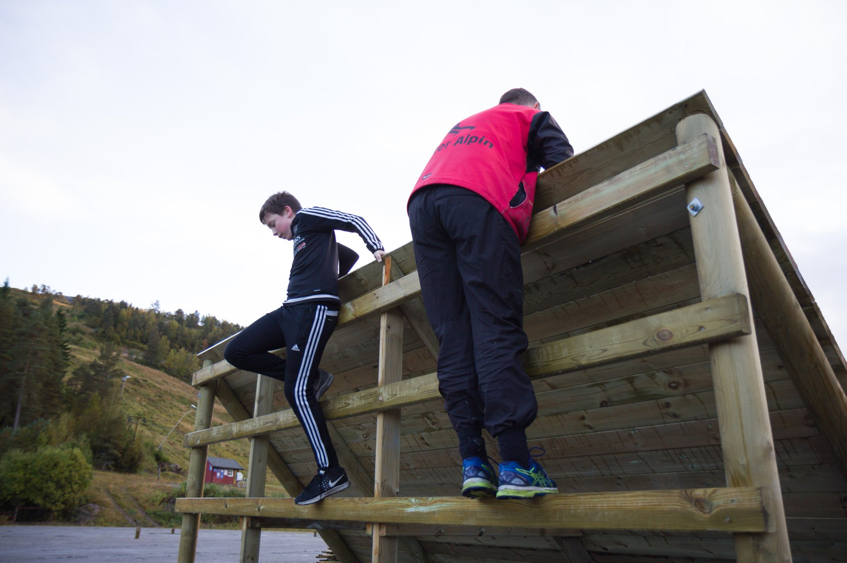
Eit anlegg for alle - alltid
Notes:
Området i Bjørkelia skal vidareutviklast. Skigruppa disponerer deler av arealet og har planer om ein skiskyttararena.

